Slide 1


《核心素养背景下初中生数学表达
能力培养的实践研究》
课题类别：卓越教师成长营
研究方向：课堂研究
课题主持人：朱云云 张明诘
所在单位：常州市滨江中学

Slide 2
目 录
研究方法
及步骤
01
核心概念
03
05
预期成果
02
04
06
研究背景
及意义
研究目标
及内容
组织分工

Slide 3
1 新的义务教育数学课程标准对数学核
心素养发展目标的要求。
01
2 初中生数学核心素养对“数学表达”
教学的新要求。
研究背景
3 教学现状和学生现状与新课标要求的
脱节。

Slide 4
1 有利于改变传统的课堂教学模式。
01
2 有利于改变传统的学生学习方式。
3 有利于教师专业素养的提高。
研究意义
4 有利于学生数学素养的提升。

Slide 5
1 数学核心素养
02
2 数学表达
3 数学表达能力
核心概念

Slide 6
核心素养
核心素养
素养不只是知识与技能。它是在特定情境中、通过利用和调动心理社会资源（包括技能和态度）、以满足复杂需要的能力。
核心素养是学生通过课程学习逐步形成的正确价值观、必备品格和关键能力，是课程育人价值的集中体现。
“会用数学的眼光观察现实世界、会用数学的思维思考现实世界、会用数学的语言来表达现实世界”。

Slide 7
核心素养
数学表达
数学表达是指以数学语言为承载，通过对数学语言理解与应用，把数学内容蕴含的思想以及对数学问题的思考过程表达出来；即合理运用文字语言、符号语言、图形语言并会相互转化，能用准确的语言有条理地表达数学知识以及自我思考过程，清楚阐述并解决数学问题。
数学表达能力
数学表达能力是将自己解决数学问题时的思路与方法用通俗易懂、准确且有逻辑的语言说出来，即口头表达能力；二是把自己解决数学问题的过程用恰当的文字、符号、图形等规范、完整、准确地写出来，即书面表达能力。

Slide 8
通过文献综述与相关理论学习，了解关于数学表达的先进理念与教学新理论，指导教师的教学过程，构建高效课堂。
通过研究，了解当前初中生数学表达能力现状。改善学生的学习方式，让学生在活动中体会数学知识的表达与呈现，提升沟通能力，增强学习数学的自信心，并促进思维能力的发展。
通过课堂观察和分析，总结培养学生数学表达能力的好的做法，提炼初中生数学表达能力的培养策略以促进学生的学习和教师的教学实践。
03
研究目标

Slide 9
数学表达能力的文献研究；
初中生数学表达能力现状的调查研究；
选择典型教学案例，分析、研究其中呈现的特征和规律，总结成功经验；
根据研究，提出培养和提升初中生数学表达能力的策略。
03
研究内容

Slide 10
04
文献研究法
调查研究法
行动研究法
比较研究法
研究方法

Slide 11
1
文献研究：综述国内外有关学生数学表达能力培养的资料，提升理论认识，借鉴国内外研究的先进理念与实践经验，应用到学科教学中。
4
比较研究：通过走访、问卷等方式对实验前后学生表达能力的数据进行比较，为课题研究提供参考依据。
2
调查研究：精心设计问卷，进行调查分析研究，了解学生数学表达能力的现状、存在的问题与困惑，以及在课内与课外对数学表达能力提升的真实需求，为研制课题实施方案奠定基础。
行动研究：广泛开展听课、评课，在实验过程中注重课堂中教师语言表达的引领作用、学生语言表达的动态生成、信息互流的捕捉、判断和重组等，增加集体学习、交流的次数，探索引导教师进行“真” 研究的教科研文化。
3

Slide 12
第五阶段
04
总结结题阶段
2026.2-2026.6
第三阶段
第四阶段
初步研究阶段
2024.1-2025.1
研究步骤
深入研究阶段
2025.2-2026.2
第一阶段
申报立项阶段
2023.11-2023.12
第二阶段
开题论证阶段
2023.12-2024.1

Slide 13
具 体 研 究 步 骤
01
02
03
04
05
申报立项
开题论证
初步研究
深入研究
总结结题
1、调查问卷
2、文献研究
3、课题分两学期初步研究
1、选题
2、成立核心组
3、学习培训
1、设计研究方案
2、专家论证开题
1、中期评估
2、反思调整研究方案
3、课题分两学期深入研究
1、整理过程材料
2、撰写结题报告

Slide 14
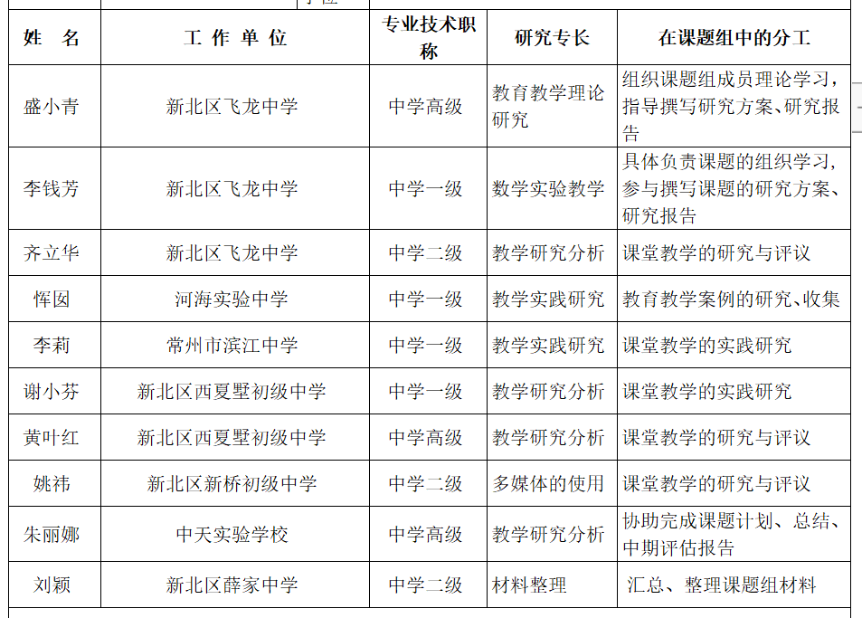
05
组织分工

Slide 15
主持人、核心成员的学术或学科背景、研究经历、研究能力、研究成果：
研究基础，包括围绕本课题所开展的文献搜集、先期调研和已有相关成果等：
完成研究任务的保障条件，包括研究资料的获得、研究经费的筹措、研究时间的保障：
05
课题主持人曾经参与过省级、区级课题的研究工作，主持的微课题获区级一等奖。课题组成员皆为学校数学骨干教师，有丰富的教学经验和较高的教学水平，研究能力强，在各级各类期刊上发表多篇学术性论文。
2023年10月，课题组成员在卓越教师成长营领衔人盛小青老师的带领下，学习2022版数学课程标准，解读“数学表达”的内涵，明确“数学表达”的意义的价值，并构思撰写“基于数学表达视角如何促进课堂转型”为主题的论文。课题组成员开展了相关的文献综述研究，撰写了论文提纲并在活动中交流。
（1）课题组已聘请教研员、学科专家进行课题的指导工作；
（2）图书馆、数据库和互联网资源丰富，为课题开展与资料获得提供提供了保障；
（3）学校重视教科研工作，每年有专项科研经费及科研奖励经费。
（4）本课题研究内容是教学中的问题，与日常工作息息相关。课题核心组成员每月活动一次，课题组每学期至少开展一次专题研讨活动；学期末对一学期的工作进行至少一次的总结、讨论与交流。
实施保障

Slide 16
1 阶段成果
06
2 最终成果
预期成果
3 可能的创新之处

Slide 17






课题研究预期成果
阶段成果
最终成果
初中生表达能力现状的调查报告
课堂实践教学案例集
课堂实践教学案例
课题相关的论文集
梳理初中生“数学表达”培养的策略，形成报告
学生“数学表达能力”培养教学策略
发表与课题相关的论文
结题报告

Slide 18
可能创新之处
突出学生的主体地位，让学生“说话有声、书写有理、评价有据”，构筑学生乐于表达交流的平台，营造和谐发展的氛围；
优化教学过程，重视学生说、学生写等操作类课程、实验类课程的开发；
促进学科融合，用数学的方式表达、创造，唤起运用数学进行创新的意识，积极的生活态度。

Slide 19
感谢您的聆听！
请各位专家指导

